Slide 1

시사점
매출액과 높은 양의 상관관계인 업종 5
매출액과 높은 음의 상관관계인 업종 5
idx | service_code | coef
1 | CS300002,편의점 | 3.3262
2 | CS100001,한식음식점 | 3.2647
3 | CS300001,슈퍼마켓 | 2.8416
4 | CS300009,의약·의료용품 | 1.5862
5 | CS200006,일반의원 | 1.2226
idx | service_code | coef
1 | CS100005,분식전문점 | -1.1309
2 | CS200016,두발미용업 | -1.1126
3 | CS100009,커피·음료 | -1.0532
4 | CS300011,화장품 | -0.8848
5 | CS100010,호프·간이주점 | -0.8637

Slide 2
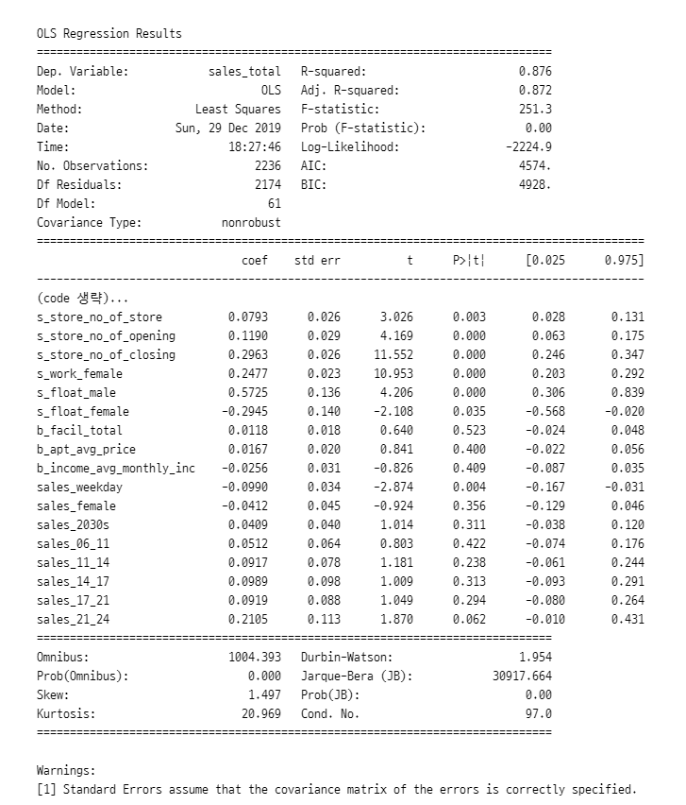
시사점
분기마다 개점 점포수, 폐점 점포수
가게 회전율이 높은 상권일수록 매출액이 높다
여성직장인구, 남성/여성 유동인구
여성을 타겟으로 하는 상권인 경우 직장인을 타겟팅 하는 것이 유리하다
유동인구가 많은 곳은 남성을 타겟팅 하는 것이 유리하다.
시간대별 매출 비율
단순히 점포수가 많은 것보다 개업 및 폐업이 활발한 것이 상권 매출액에 더 큰 영향을 끼친다
유일하게 21~24시 매출비율이 매출과 정(+)의 상관관계를 보인다
매출 비율의 분포 특성 때문

Slide 3
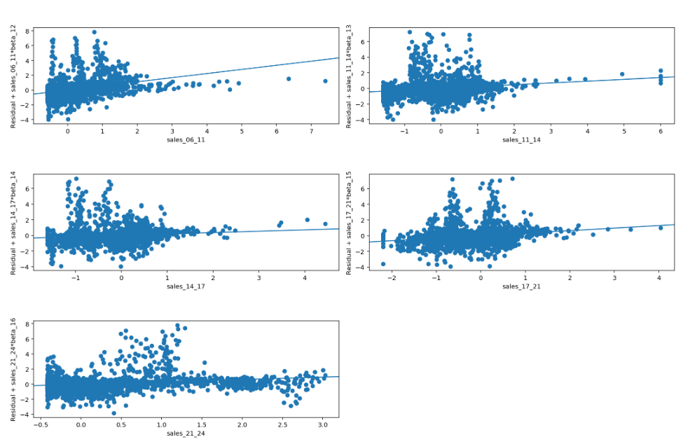
시사점
21-24시 매출비율만 유의미한 이유 추정
21-24시 매출비율은 고르게 분포한다.
기타 시간대들은 매출비율이 뭉쳐있는 것을 발견할 수 있다. 이는 보편적으로 가게들이 점심 또는 저녁 타임에 매출이 집중적으로 일어나는 경우가 많아 해당 시간대에 피크인 것이 매출을 예측하는데 큰 영향력을 주지 않는다
21시 -24시 시간대에는 고르게 분포하고 있어 p-value값이 유의미하게 나왔다. 하지만 다른 시간대에 비해 기울기가 0에 가까운 것이 특징이다.

